Slide 1

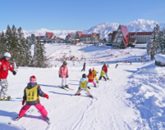
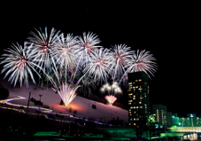
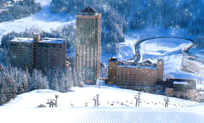
スノーリゾート新潟で学ぶ「スキースノボ修学旅行」【新潟県】
出発地：各地
日次 | 行 程 | 宿泊
1 | 12:00 13:00 14:00～16:30 各地 ＝＝ ホテル or 車中（昼食） ＝＝ スキー場（ウェア合わせ） ・・・ スキースノボ教室 ・・・（10分）・・・ 17:00 宿泊施設着（スキー場隣接ホテル） | 湯沢町内 魚沼市内 南魚沼市内 スキー場隣接ホテル 等
2 | 8:30 9:00 9:15～16:30 宿泊施設発 ・・・（10分）・・・ スキー場（開校式） ・・・ スキースノボ教室（隣接ホテルにて昼食） ・・・（10分）・・・ 17:00 宿泊施設着（スキー場隣接ホテル） ※ゲレンデ花火の打ち上げetc | 湯沢町内 魚沼市内 南魚沼市内 スキー場併設ホテル 等
3 | 8:00 9:00～11:00 宿泊施設発 ＝＝（60分）＝＝ 大地の芸術祭施設（十日町市、津南町） ＝＝ 各地
東北ルートマップ
湯沢町、
魚沼市、
南魚沼市
津南町、
十日町市
（凡例） ・・・：徒歩 ■□■□：JR ＝＝＝：バス ～～～：船舶 －－－：航空機
スキー授業
スキー場隣接の宿泊施設
○50以上のスキー場！
ビッグゲレンデから、ファミリーゲレンデまで希望に合ったスキー場を選べます。
○アクセス抜群！
多くのスキー場が高速道路ICに近く、新幹線沿線に立地するため、楽々アクセスできます。
○ホテルを出るとすぐゲレンデ！
ゲレンデとホテルが直結している所が多く、 移動の負担を少なくすることができます。
○ご要望に沿える環境！
一校一館対応、ビュッフェ形式の食事などに対応している宿泊施設も多く、様々な要望に対応しています。

